Slide 1
La classe inclusiva tra Coaching Cooperative learning Modelling
Dott.ssa Eleonora Grossi
Neuropsicologa-Psicologa
Consulente e formatrice CTS
Mediatrice Feuerstein

Slide 2
La gestione della classe inclusiva
Riprendiamo alcuni concetti chiave
la gestione della classe
di che cosa si occupa
affrontare la complessità del gruppo classe e le sue dinamiche
in che cosa consiste
conoscere le variabili che influenzano la gestione
incoraggiare la partecipazione
fare scelte organizzative e didattiche
promuovere l’interesse
che cosa richiede
occuparsi dell’ambiente fisico e sociale dell’aula
ripensare il ruolo dell’insegnante
porre attenzione ai bisogni degli alunni (vissuti, attese, autodeterminazione, coinvolgimento, competenza, stati emotivi)
A cura di Dott.ssa Eleonora Grossi

Slide 3
La gestione della classe inclusiva
che cosa richiede
ripensare il ruolo dell’insegnante
PRIMA ... gestire la classe = mantenere disciplina
= controllare i comportamenti inadeguati nei loro vari aspetti, dalla nascita di un problema alla manifestazione sociale attraverso atteggiamenti e comportamenti non conformi, attuando le azioni educative idonee a correggere e modificare simili condotte;
= ristabilire l’ordine
insegnante = preparazione disciplina di insegnamento
(don’t smile until Christmas: sii duro e gli studenti ti rispetteranno)
A cura di Dott.ssa Eleonora Grossi

Slide 4
La gestione della classe inclusiva
che cosa richiede
ripensare il ruolo dell’insegnante
OGGI … gestire la classe = SAPERE MOTIVARE
saper motivare = CONOSCERE I BISOGNI DEGLI ALUNNI
Quali?
= CAPIRE le ragioni della proposta formativa, il senso delle Attività proposte, le finalità che si vogliono raggiungere;
= intravedere il SUCCESSO affinché si impegnino maggiormente in quelle Attività: se percepiscono che ciò che sta facendo l’insegnante è superiore alle loro forze eviteranno il problema;
= essere attratti dalla PROPOSTA, spesso dimentichiamo che per seguire le direttive impartite dobbiamo essere catturati dalla proposta (funziona così anche per pubblicità, marketing, corsi di formazione per insegnanti...)
A cura di Dott.ssa Eleonora Grossi

Slide 5
che cosa richiede
I PILASTRI DI UNA GESTIONE EFFICACE
porre attenzione ai bisogni degli alunni (vissuti, attese, autodeterminazione, coinvolgimento, competenza, stati emotivi)
MODALITA’ DI PRESENZA EFFICACE
CONOSCERE SEMPRE PIU’ CIO’ CHE SUCCEDE IN CLASSE
UTILIZZARE L’«EFFETTO ONDA»
ADOTTARE UNA GESTIONE LEAD MANAGEMENT (Glasser, 1990)
FAR RISPETTARE I DIRITTI DELL’INSEGNANTE
STILE COGNITIVO E STILE DI INSEGNAMENTO
ATTENZIONE ALLA COMUNICAZIONE NON VERBALE
LA RELAZIONE POSITIVA CON GLI ALLIEVI
LA CHIAREZZA DELLE REGOLE
LA PREDISPOSIZIONE ACCURATA DELL’AMBIENTE AULA
A cura di Dott.ssa Eleonora Grossi

Slide 6
che cosa richiede
I PILASTRI DI UNA GESTIONE EFFICACE
occuparsi dell’ambiente fisico e sociale dell’aula
ovvero degli spazi di movimento fra i banchi.
stile anfiteatro:
consente agli studenti di lavorare in gruppo
e all’insegnante di raggiungere velocemente ogni persona
crea dinamismo ma controllato
file orizzontali:
utile agli studenti per guardare in faccia insegnante ma...costringe i ragazzi ad una vicinanza prossimale elevata con tutte le conseguenze inevitabili sul piano attentivo e sociale
Dott.ssa Eleonora Grossi

Slide 7
che cosa richiede
I PILASTRI DI UNA GESTIONE EFFICACE
occuparsi dell’ambiente fisico e sociale dell’aula
le condotte scorrette degli alunni che provocano stress, tensione fisica, psichica e nervosa nel docente sono
. parlare senza permesso (l’80% del tempo è perso in richiami)
. non ascoltare l’insegnante mentre parla o spiega il lavoro da fare
. alzarsi senza permesso
. disturbare un compagno
. pensare ad altro mentre si è in classe
l’insegnante deve riconoscere la propria fonte di stress per riuscire a regolare il proprio investimento emotivo e fisico
è opportuno FERMARSI, RIFLETTERE, PORSI DOMANDE
Esempio concreto
quando mi sfugge la gestione della classe cerco solo di affermare la mia autorità?
oppure provo disagio e cerco di entrare in sintonia con gli allievi?
mi arrabbio e divento ‘aggressivo’?
mi sento disorientato e confuso?
«gestire lo stress non vuol dire neutralizzarlo, vuol dire piuttosto inserirlo nella costruzione dell’equilibrio tra i saperi codificati e i vissuti dei soggetti» (Jones, 1987)
Dott.ssa Eleonora Grossi

Slide 8
che cosa richiede
I PILASTRI DI UNA GESTIONE EFFICACE
occuparsi dell’ambiente fisico e sociale dell’aula
ambiente come “struttura obiettivo” di studio
scuola-casa
definire i momenti per studiare
quando-per quanto-dove
orologio ben visibile
alternare lavoro a pause
limitare le distrazioni
preparare i materiali
fare un piano di lavoro
Dott.ssa Eleonora Grossi

Slide 9
La gestione della classe inclusiva
la gestione della classe
in che cosa consiste
conoscere le variabili che influenzano la gestione
incoraggiare la partecipazione
fare scelte organizzative e didattiche
promuovere l’interesse
Tra cui, per esempio, anche se non solo;
Ragazzi in difficoltà (certificata o meno)
Disturbi oppositivo provocatori
Disturbi della condotta
Adhd
STRUMENTI innovativi, accattivanti
Ma soprattutto utili
A cura di Dott.ssa Eleonora Grossi

Slide 10
PROPOSTE DI MONITORAGGIO
com’è il mio stile di insegnamento?
stile verbale – uso della sola comunicazione verbale
stile visivo – uso prevalente della scrittura
stile induttivo – uso di domande
stile deduttivo – uso di diversi materiali per facilitare gli allievi
stile sequenziale – programmazione dettagliata delle proposte per far assimilare i concetti alla classe
stile concettuale – uso di mappe concettuali
stile partecipativo – gli allievi lavorano in gruppo
stile individuale – gli allievi lavorano da soli
come agisco in classe?
sto sempre seduto dietro la cattedra
faccio lezione in piedi davanti agli alunni
giro spesso fra i banchi
vario il mio modo di stare in aula
sono rilassato
sono spesso teso
il mio tono di voce è sempre alto
raramente alzo la voce
mi piace costruire l’apprendimento in classe
propongo spesso di lavorare in gruppo
non mi piace lavorare in gruppo
mi piace variare le modalità di lavoro in classe
seguo uno schema fisso per le mie lezioni
uso e sperimento le nuove tecnologie
faccio lezione in modo tradizionale (libri di testo e lavagna)
Dott.ssa Eleonora Grossi

Slide 11
PROPOSTE DI MONITORAGGIO
quale strategia di insegnamento adotto?
propongo continuamente test, questionari, schede che implicano l’uso della scrittura per stimolare la concentrazione degli studenti
presento gli argomenti facendo uso di schemi, grafici e illustrazioni per favorire un approccio induttivo ai concetti
le mie lezioni sono perlopiù orali, impostate sulla consegna di istruzioni e sullo stimolo di discussioni
suggerisco riferimenti al contesto e alle finalità dell’attività costruendo ampi quadri di sintesi per stimolare il confronto con altre materie e conoscenze
sviluppo ogni argomento in maniera lineare e sequenziale, evitando di proseguire col programma se ogni conoscenza non è stata pienamente interiorizzata
imposto le attività su base individuale, sia nella ricezione che nello svolgimento dei compiti aiutando se necessario
ogni qualvolta si presenta l’occasione, propongo lavori di gruppo per sostenere un clima sociale e sviluppare il dialogo e il rispetto
Dott.ssa Eleonora Grossi

Slide 12
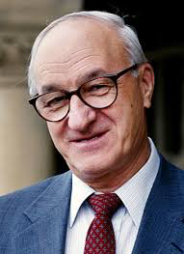
La gestione della classe inclusiva
Albert Bandura (1925)
Psicologo canadese
Sociale e cognitivista
Esperimento bambola Bobo
Social learning theory
Social cognitive theory
(Le basi sociali del pensiero e delle azioni, 1986)
A cura di Dott.ssa Eleonora Grossi

Slide 13
La gestione della classe inclusiva
Cosa ci insegna l’esperimento bambola Bobo?
Se una persona presa a modello compie una determinata azione, noi siamo tentati di imitarlo.
Questo accade soprattutto nei bambini, che non hanno ancora l’esperienza per capire da soli se quel comportamento è corretto o no.
Inoltre modulano il proprio comportamento sulla base dei rinforzi positivi o negativi che gli altri traggono in conseguenza di comportamenti messi in atto (APPRENDIMENTO VICARIANTE)
Esempio: accensione luce
A cura di Dott.ssa Eleonora Grossi

Slide 14
La gestione della classe inclusiva
Perché la teoria è stata ribattezzata SOCIOCOGNITIVA?
L’apprendimento non deriva solo dall’esposizione diretta a stimoli ma anche tramite osservazione (linguaggio, automonitoraggio, autocontrollo…).
L'accento inizia ad essere posto sulle strutture cognitive (tramite introspezione) alla base dei comportamenti, in termini di:
-aspettative (se qualcuno è stato premiato/punito per quel comportamento allora se lo attuo sarò premiato/punito anche io)
-attribuzioni causali (perché sono stato premiato? Fortuna? Caso? Aiuto? Impegno? Abilità?...)
-valutazioni sulle capacità proprie ed altrui (sono stato in grado di attuarlo correttamente rispetto ad uno standard previsto?)
A cura di Dott.ssa Eleonora Grossi

Slide 15
La gestione della classe inclusiva
La riflessione di Bandura si sposta quindi sul costrutto indicato con il nome di “autoefficacia percepita” (perceived self efficacy)
secondo il quale la percezione del proprio funzionamento interiore influenza il comportamento umano e la relativa capacità di sfruttare le proprie risorse per il raggiungimento dei cosiddetti ‘oggetti meta’ (fonte di soddisfacimento di ciascun bisogno psicologico).
A cura di Dott.ssa Eleonora Grossi

Slide 16
La gestione della classe inclusiva
E il punto cardine dell'intera teoria social-cognitiva?
Concetto di human agency
definito come la capacità di agire attivamente e di trasformare il contesto in cui si è inseriti (sia a livello individuale che di gruppo) generando azioni mirate a determinati scopi (indipendentemente dal loro esito).
Punto di partenza nello studio di questa facoltà è la convinzione di poter esercitare attivamente una influenza sugli eventi (autoefficacia percepita).
A cura di Dott.ssa Eleonora Grossi

Slide 17
La gestione della classe inclusiva
Come farlo?
ATTENZIONE
per imparare occorre prestare attenzione alle caratteristiche del comportamento modellato.
Molti fattori contribuiscono alla quantità di attenzione profusa tra cui
le caratteristiche dell’osservatore
la persona che viene osservata
gli stimoli concorrenti.
A cura di Dott.ssa Eleonora Grossi

Slide 18
La gestione della classe inclusiva
Come farlo?
2) RITENZIONE
Il comportamento osservato per poter influenzare l’individuo deve essere ricordato, nell’immediato e nel futuro.
L’immaginazione e il linguaggio
aiutano in questo processo di conservazione delle informazioni. Tuttavia gli esseri umani memorizzano i comportamenti che osservano in forma di immagini mentali o descrizioni verbali, e sono quindi in grado di richiamare l'immagine o la descrizione successiva a riprodurre l'attività con il proprio comportamento.
Quindi in caso di lenta o mancante attivazione di queste immagini hanno bisogno di un supporto esterno che lo faccia per loro.
A cura di Dott.ssa Eleonora Grossi

Slide 19
La gestione della classe inclusiva
Come farlo?
3) RIPRODUZIONE
Riproduzione comportamentale viene eseguita organizzando proprie risposte in conformità con il modello.
La capacità di una persona di riprodurre un comportamento migliora con la pratica.
Ma se le funzioni esecutive sono scarse o deficitarie?
A cura di Dott.ssa Eleonora Grossi

Slide 20
La gestione della classe inclusiva
Come farlo?
4) MOTIVAZIONE
Per imitare un comportamento, la persona deve avere qualche fattore motivante sottostante.
Al di là della motivazione intrinseca, si può motivare la persona con incentivi positivi (apprendimento vicariante) esterni, che agiscono da rinforzo.
Evitare rinforzi negativi scoraggianti.
A cura di Dott.ssa Eleonora Grossi

Slide 21
A cura di Dott.ssa Eleonora Grossi

Slide 22
La gestione della classe inclusiva
Albert Bandura concepisce la personalità umana come una
interazione tra ambiente e processi psicologici
di una persona.
“gli esseri umani sono in grado di controllare il loro comportamento attraverso un processo noto come AUTOREGOLAMENTAZIONE.
Questo processo prevede tre fasi:
osservazione di se stessi
uno sguardo umano rivolto a ciò che sono e a ciò che fanno e a tenere traccia delle loro azioni.
b. giudizio
poi comparano queste osservazioni con gli standard
che possono essere regole sociali o valori personali
Risposte
Se dopo aver giudicato se stessa, la persona sente di aver soddisfatto il confronto con gli standard stabiliti, si darà una risposta gratificante o una “punizione”. Ciò fa parte dell’autocontrollo
A cura di Dott.ssa Eleonora Grossi

Slide 23
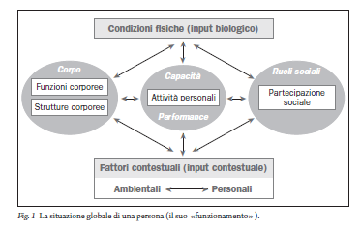
La gestione della classe inclusiva
Dario Ianes
Heidrun Demo
scuola
classe
pratiche inclusive
politiche inclusive
alunno
culture inclusive
A cura di Dott.ssa Eleonora Grossi

Slide 24
La gestione della classe inclusiva
di che cosa si occupa
affrontare la complessità del gruppo classe e le sue dinamiche
nulla di nuovo!?!
non è così!
A cura di Dott.ssa Eleonora Grossi

Slide 25
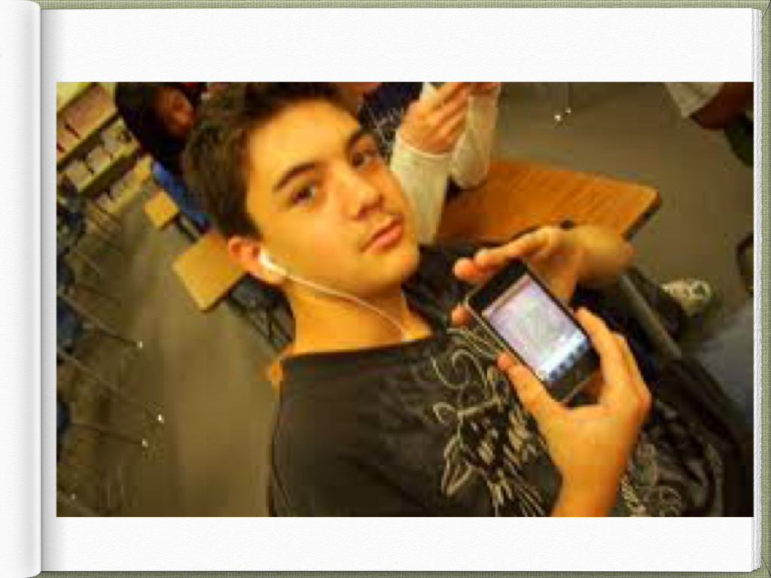
La gestione della classe inclusiva
Perché se gli strumenti sono creati sulla base di un supporto teorico forte, consolidato, EVIDENCE BASED di efficacia certa allora è vero che costa fatica introdurli
(occorre investire tempo, capacità, tecnologia, superare ostacoli….)
ma sappiamo che offrono un risultato concreto.
A cura di Dott.ssa Eleonora Grossi

Slide 26
La gestione della classe inclusiva
Il MODELING
Pubblicità
Cartoni animati
Moda
Social network
Potere della massa
…conformismo, modelli di riferimento
…mezzi di comunicazione di massa (i più imponenti sono quelli che sfruttano il canale visivo; tv, tablet, iPad, iPhone…)
Modificare il comportamento con MESSAGGI SUBLIMINALI
A cura di Dott.ssa Eleonora Grossi

Slide 27
La gestione della classe inclusiva
Cosa è il video modelling?
Modeling è una tecnica di insegnamento in cui una persona (denominata MODELLO) insegna un comportamento o una abilità ad un alunno, il quale è chiamato ad imitare il comportamento osservato.
Questa tecnica aiuta i bambini ad acquisire nuove competenze semplicemente GUARDANDO il video e IMITANDO.
Può essere utilizzata per insegnare specifiche abilità, sequenze di gioco, interazioni sociali, prospettive diverse.
A cura di Dott.ssa Eleonora Grossi

Slide 28
La gestione della classe inclusiva
Questo approccio riguarda:
-scrivere il ‘copione’ di ciò che si vuole insegnare OBIETTIVO
-videoregistrare un ‘attore’ che lo esegue MODELLO (bambino PEER MODELING, adulto MODELING, se stesso SELF MODELING)
-mostrare la registrazione ripetutamente al bambino affinché la acquisisca
-fare in modo che il discente faccia pratica fino all’acquisizione
Per le interazioni sociali occorre mostrare
-linguaggio verbale
-tono di voce
-espressioni facciali
-linguaggio del corpo
-contesti situazionali
A cura di Dott.ssa Eleonora Grossi

Slide 29
La gestione della classe inclusiva
Perché usare video?
Interesse più elevato che alza la motivazione e il livello di attenzione
specialmente per le persone con disturbo dello spettro autistico
Molti studi hanno comprovato l’efficacia e l’efficienza della sua forza nel processo di generalizzazione delle abilità apprese
I tape possono essere prodotti da genitori, terapisti, insegnanti o figure professionali
Il video offre la possibilità di osservare, imitare, imparare abilità e comportamenti dei loro compagni
Molte ricerche hanno dimostrato che tanti bambini con autismo (o spettro) processano le informazioni visive più efficacemente delle informazioni udite; per tanto usare video si sfrutta il loro punto di forza per sopperire alle loro debolezze
A cura di Dott.ssa Eleonora Grossi

Slide 30
La gestione della classe inclusiva
Molte persone con autismo pensano per immagini mentali, non per linguaggio. “All my thoughts are like videotapes running in my imagination. Pictures are my first language, and words are my second language.”
(Teaching Tips for Children and Adults with Autism, Temple Grandin, Ph.D.)
Molti bambini con spettro autistico amano vedere e rivedere lo stesso video ripetutamente per cui il video può motivarli a ripetere ciò che vedono; la ripetuta esposizione e la pratica aiutano il bambino ad acquisire nuove abilità.
Può rivedere i video in più contesti riducendo l’ansia
I bambini possono imitare linguaggio e motricità
Imparano a mettersi nei panni dell’altro attraverso schermate introduttive “cosa stanno pensando?”
Possono fermare il video, analizzarlo, discuterlo con l’aiuto dell’educatore
A cura di Dott.ssa Eleonora Grossi

Slide 31
La gestione della classe inclusiva
Come creare un film?
-Scrivere prima l’obiettivo e gli step per raggiungerlo
-Insegnare un comportamento o una abilità filmando il luogo in cui normalmente si svolge (adulto o bambino)
-per insegnare abilità sociali registrare abilità socialmente vicine al vissuto del bambino e le interazioni con altre persone
-creare filmati semplici e divertenti da guardare proiettandoli con costanza e quando necessario modificarli in modo che lo studente sarà motivato a guardarli molte volte.
-coinvolgere più ambienti di vita
A cura di Dott.ssa Eleonora Grossi

Slide 32
Il coaching
Origini della MAIEUTICA ovvero dell’arte che consiste nel mettere in grado l’allievo, MEDIANTE IL DIALOGO, di acquisire progressiva consapevolezza della verità che è dentro di lui.
“Conoscere se stessi” (Socrate)
“Diventa ciò che sei” (Pindaro)
“Basta trovare il coraggio di percorrere la via” (Parmenide)
“L’unica cosa permanente è il cambiamento” (Eraclito)
Poi si è affermato negli Stati Uniti oltre 20 anni fa come tecnica per incrementare la performance sportiva. Da pochi anni è stato introdotto in Italia.
Affonda le sue radici nelle Neuroscienze e nel Business Management.
Dr.ssa Eleonora Grossi

Slide 33
“La vita che vuoi è la sola che avrai” (W.T. Galley)
LA VITA… è un approccio trasversale applicabile all’ambito individuale e lavorativo, a qualsiasi età, individualmente o in gruppo
CHE VUOI... al centro viene posta la dimensione motivazionale, ciò che spinge una persona al conseguimento dei propri obiettivi
E’ LA SOLA… presa di consapevolezza della propria unicità, diversità, originalità e delle risorse personali. Noi siamo quello che siamo grazie (o a causa) del nostro passato, che è il nostro saggio maestro da cui imparare, per andare avanti
CHE AVRAI… Il verbo è al futuro! dobbiamo focalizzare l’attenzione sui risultati che vogliamo conseguire e gettare un ponte tra il presente e il futuro desiderato, innescando una sorta di “pilota automatico” interiore per individuare il percorso più adeguato da seguire.
Dr.ssa Eleonora Grossi

Slide 34
“La vita che vuoi è la sola che avrai” (W.T. Galley)
è un processo di ricerca e scoperta personale finalizzato a sviluppare e massimizzare la consapevolezza, la responsabilità e le risorse personali del coachee
è un processo e il cambiamento avviene nel tempo
il buon esito dipende dall’impegno personale
Dr.ssa Eleonora Grossi

Slide 35
“L’avversario che si nasconde nella nostra mente è molto più forte di quello che troviamo dall’altra parte della rete” (W.T. Galley)
PERCHÉ?
SMARRIMENTO ...genera
TENSIONE ...che porta a
SFIDUCIA ...che aumenta il livello di
DIFFICOLTA’ ...di famiglie e ruoli nell’affrontare i
RAGAZZI oggigiorno sempre più complessi
Dr.ssa Eleonora Grossi

Slide 36
COME?
SI BASA SU
• INSTAURAZIONE DI UNA RELAZIONE FACILITANTE
• INDIVIDUAZIONE E UTILIZZO DELLE POTENZIALITA’
• RAGGIUNGIMENTO DI OBIETTIVI DI MIGLIORAMENTO/CAMBIAMENTO AUTODETERMINATI E REALIZZATI ATTRAVERSO UN PIANO D’AZIONE
Il termine coaching richiama sia al concetto di allenamento sia a quello di accompagnamento da luogo di PARTENZA ad un altro di ARRIVO
meet: chiedo aiuto, incontro ostacoli sul mio percorso
vision: definisco l’obiettivo, mi vengono offerti strumenti e li uso
plan: stabilisco un piano di azione
che è fatto da sottoobiettivi
vedo la meta, posso incontrare inconvenienti che mi facciano ritornare al punto di partenza ma non mi scoraggio, uso altri strumenti e continuo
l’autostima cresce in misura esponenziale
raggiungo il successo
Dr.ssa Eleonora Grossi

Slide 37
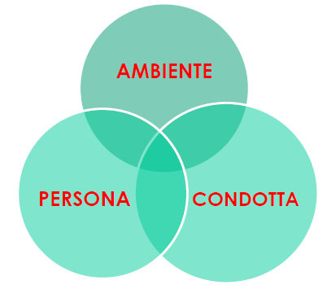
BACKGROUND
INFLUENZA DEL PENSIERO DI A. BANDURA
Teoria sociocognitiva
L’essere umano non è semplicemente il veicolo delle proprie pulsioni (es), e nemmeno un mero esecutore di copioni preordinati, bensì un AGENTE ATTIVO sia quando esegue un’azione sia quando riflette sulle proprie esperienze, in quanto esercita ugualmente un’influenza (DETERMINISMO RECIPROCO)
Le persone hanno tutte le risorse di cui hanno bisogno ma le hanno a livello inconscio, tutto ciò che dobbiamo fare è renderle disponibili dove servono. Ogni manifestazione psichica è il risultato dell’interazione tra ambiente, persona e comportamento attuato, che si influenzano l’un con l’altro.
Dr.ssa Eleonora Grossi

Slide 39
Il gioco interiore è una macchia d’olio che unge tutto ciò che incontra, nel bene e nel male. John McEnroe diceva che se focalizzi la meta, il tuo corpo seguirà la mente. Vi è mai successo di andare da un punto a un altro della casa per fare qualcosa, arrivarci e non ricordare perchè avete aperto quell’armadio o il frigorifero? Evidentemente un pensiero ha creato una interferenza tra l’intenzione e l’azione. Ma la cosa straordinaria è che il corpo comunque ci ha portato dove volevamo andare.
Se esprimiamo una intenzione, se focalizziamo un risultato e crediamo nella bontà di ciò che desideriamo, in un modo o nell’altro ci arriviamo. Ma dobbiamo tenere a bada le interferenze, soprattutto interiori. Quelle che Tim Gallwey chiama l’Inner game, il gioco del linguaggio interiore.
Dr.ssa Eleonora Grossi

Slide 40
esempio: R mi diceva "Vorrei tanto fare carriera... ma figurati se potrò ... Non sono in grado. Ho già sperimentato. Una volta mi hanno affidato un nuovo incarico, avevo un gruppo di persone da seguire che hanno cominciato a discutere. Non sono riuscita a metterle d’accordo, quindi non ho capacità relazionali, non posso essere un buon capo e non farò mai carriera." Dal litigio di alcune persone, la sua conclusione è stata che non potrà fare carriera.
???Quale è il nesso???
Nessuno, ma è convinta che non può fare carriera e quindi non farà nulla per andare in quella direzione. Un buon allenamento è puntare la mente sul risultato, su ciò che veramente si desidera, sui fatti, sui comportamenti utili per raggiungere una meta, scrollandosi di dosso convinzioni limitanti senza fondamento reale e puntare l’attenzione sui singoli passi in quella direzione.
Dr.ssa Eleonora Grossi

Slide 41
Passo 1 . Concediti mobilità perché ce l’hai. Passo 2. Rendi più chiare possibili le immagini dei risultati desiderati . Passo 3 . Rimani cosciente e sii disponibile a fare cambiamenti all’interno del percorso. Passo 4 . Ricorda il tuo scopo . Passo 5 . Focalizza i tuoi sforzi in sintonia con lo scopo. Ciò che conta nel viaggio non è la meta ma il viaggio stesso, è il viaggio che ci rende felici non la meta
Dr.ssa Eleonora Grossi

Slide 42
E l’obiettivo?
SPECIFICO: chiaro e soprattutto concreto, misurabile e verificabile, NON troppo generico “Farò del mio meglio” Non deve delineare solo il traguardo a cui si aspira, ma anche la direzione e la strada che si vuole percorrere
REALISTICO: dovrà tener conto degli elementi intrinseci ed estrinseci alla persona e le condizioni ambientali, Obiettivi troppo semplici NON motivano, ci vuole la sfida con se stessi
TEMPORALE: non può essere efficace se non viene definito un preciso periodo di tempo a cui fa riferimento . Il periodo complessivo di riferimento non dovrebbe superare i 12 mesi, in tal caso occorre stabilire sotto-periodi e sotto-obiettivi
Dr.ssa Eleonora Grossi

Slide 43
RILEVANTE: deve essere importante, utile e stimolante sia per la persona in termini di felicità, benessere e auto-realizzazione sia per i risultati che si vogliono ottenere
Quanto l’obiettivo è intrinsecamente motivante?
Quanto il raggiungimento potrà incidere effettivamente sul benessere complessivo della persona?
Che livello di priorità possiede rispetto ad altri obiettivi possibili?
Quanto il raggiungimento potrà incidere effettivamente sul risultato complessivo?
SCRITTO: con il passare del tempo c’è il rischio che si defocalizzi o addirittura si dimentichi l’obiettivo stesso, soprattutto se si prevede un periodo di tempo prolungato o e varie fasi per il suo raggiungimento. E’ pertanto utile scrivere l’obiettivo a cui si tende definendo così lo scopo del lavoro inserendolo in un “patto di lavoro”
Dr.ssa Eleonora Grossi

Slide 44
COERENTE: con i valori, l’identità e la cultura della persona, deve rispondere ad un perché, al suo desiderio di cambiamento, al suo futuro desiderato
Dr.ssa Eleonora Grossi

Slide 45
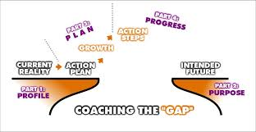
Una volta stabilito l’obiettivo è necessario programmare un piano d’azione per il raggiungimento dello stesso
Per essere efficace deve comprendere una serie di elementi:
Obiettivo da raggiungere
Aree di intervento
Azioni da compiere
Priorità e sviluppo temporale
Ostacoli e facilitatori potenziali
Monitoraggio
Il piano d’azione, come l’obiettivo, è autodeterminato
Dr.ssa Eleonora Grossi

Slide 46
Le azioni da compiere dovranno esprimere il potenziale, i punti di forza e il senso di autoefficacia della persona e diventino quindi azioni gratificanti
Quali sono i passi da fare per raggiungere il tuo obiettivo?
Quali sono le alternative possibili?
Quali sono i vantaggi e gli svantaggi di queste alternative?
Quale opzione preferisci? Per quale motivo?
In che modo ritieni questa scelta coerente con il tuo futuro desiderato?
Cosa farai, concretamente, da qui alla prossima sessione per mettere in
pratica tale scelta
Come sarai sicuro che ciò accada?
Quali sono i tempi e le scadenze delle azioni che hai definito?
Considera una scala da 1 a 10. Qual è il tuo livello di volontà per mettere
in atto quanto stabilito?
Dr.ssa Eleonora Grossi

Slide 47
OSTACOLI AMBIENTALI del coachee presenti nel contesto in cui egli agisce
Quali sono gli aspetti negativi del tuo contesto?
Quali di questi ritieni ti ostacolino maggiormente?
Su quali ritieni di poter intervenire per ridurre l’effetto?
Come capirai di aver gestito positivamente questi ostacoli?
Tra le tue relazioni ce ne sono alcune di ostacolanti? Quali?
Come si verifica la loro interferenza?
Come pensi di gestire o superare questi ostacoli?
Vedi altre possibilità di risoluzione?
Quali ritieni siano concretamente praticabili?
OSTACOLI DI PROCESSO
Nella realizzazione del piano d’azione quali ostacoli prevedi di incontrare?
In che modo pensi di gestirli fin da subito?
Ci sono ostacoli che possono indicare il tuo avvicinamento all’obiettivo?
E’ possibile non incontrarli? In che modo?
Che significato avrà per te l’incontro con questo tipo di ascolto?
Dr.ssa Eleonora Grossi

Slide 48
ALLEATI DI SUPPORTO NON DI DELEGA
Il cambiamento si realizza attraverso l’autodeterminazione e l’effettiva volontà di trasformare il pensiero in azione
Dr.ssa Eleonora Grossi

Slide 49
La gestione della classe inclusiva
Il cooperative learning
Una nuova chiave di lettura
Il modeling non può essere additato come una sorta di cooperative learning?
Viene assegnato un compito
Ognuno ha il suo ruolo
Consente alle persone in difficoltà di interagire
Viene giudicato il lavoro individuale e di gruppo
A cura di Dott.ssa Eleonora Grossi

Slide 50
La gestione della classe inclusiva
COOPERATIVE LEARNING
apprendimento cooperativo, creando gruppo di lavoro in cui i membri siano interdipendenti tra loro.
Obiettivi attesi:
-migliora il senso di appartenenza
-migliora l’integrazione
-diminuisce l’ansia da prestazione
-diminuisce le problematiche comportamentali (aggressività, bullismo, negligenza)
-migliorare la motivazione allo studio
-consentire il raggiungimento di importanti obiettivi di apprendimento nel rispetto della gradualità e dei tempi di ciascuno
A cura di Dott.ssa Eleonora Grossi

Slide 51
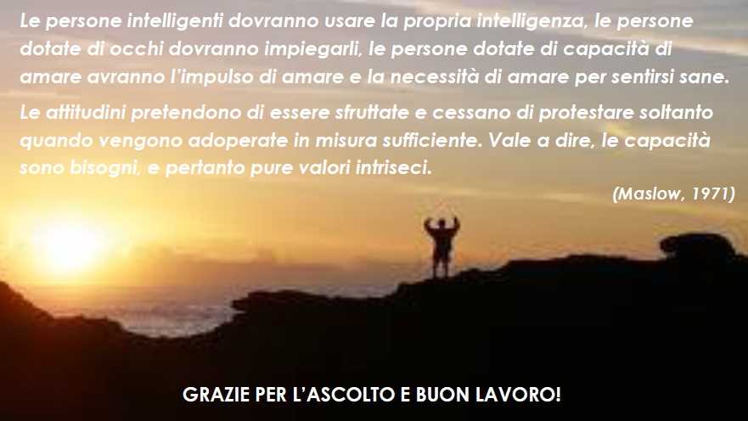
Dr.ssa Eleonora Grossi

Slide 52
contatti
eleonora@ctscremona.it
www.ctscremona.it www.fattoreinclusione.it
cell +39 328 682 1574

